Slide 1

让每一份校友成就
在展览馆中被看见
校园展览馆校友资料系统 — 从数据采集到AI识别到大屏展示，全链路一体化平台
SPRING BOOT 3
VUE 3
AI ARC FACE
MYSQL + REDIS
2026
校园展览馆校友资料系统
1 / 13

Slide 2
THE PROBLEM & OUR SOLUTION
校友数据管理，从碎片化到一体化
痛点
方案
数据分散，难以归集
一站式采集入库
校友成就散落各处——纸质档案、Excel、个人记忆，没有统一入口与标准格式。
Web 表单 + Excel 批量导入，多媒体附件管理，统一归档。
展示手段单一
沉浸式大屏体验
校史馆靠展板＋照片墙，无法动态更新，缺少互动体验和个性化内容呈现。
深空科技风视觉语言，AI 人脸识别自动切换专属内容。
审核流程缺失
多层审核 + 灵活运营
数据质量参差不齐，缺少多级审核与责任追溯，无法保证展览内容的准确性。
院级→教务处双重把关，驳回必带意见。轮播编排、灵活上下架。
校园展览馆校友资料系统
2 / 13

Slide 3
PRODUCT POSITIONING
校友资料采集→审核→入库→展示 一体化平台
覆盖校友管理、资料档案、多级审核、运营上架、大屏展示、AI人脸识别六大模块，为校园展览馆提供全链路数字化解决方案。
01
02
03
04
统一采集
多层审核
灵活运营
AI 赋能
多入口汇聚，标准化字段， Excel 批量导入
院级 + 教务处双重把关， 完整审计日志
轮播编排、置顶推荐、 上下架管理
人脸识别自动切换 个性化展览内容
校园展览馆校友资料系统
3 / 13

Slide 4
CORE PIPELINE
从数据采集到展览大屏，全链路闭环
01
02
03
04
05
校友录入
档案归档
多级审核
运营上架
大屏展示
手动录入或Excel批量导入，自动关联学院与专业
→
创建成长档案，绑定荣誉、作品、成绩等多类型资料
→
学院初审→教务处终审，驳回必带修改意见
→
轮播方案配置，灵活编排展览内容池
→
1920×1080 深空科技风，AI 人脸识别互动
校园展览馆校友资料系统
4 / 13

Slide 5
REVIEW STATE MACHINE
六态流转，层层把关
📝
📋
✅
✔️
🌟
草稿
→
待学院审核
→
待教务处审核
→
已入库
→
已上架
draft
pending_college
pending_academic
approved
published
↩ 任意环节可驳回，必带修改意见，支持退回重提
🔒 大屏端仅展示已上架 (published) 内容
校园展览馆校友资料系统
5 / 13

Slide 6
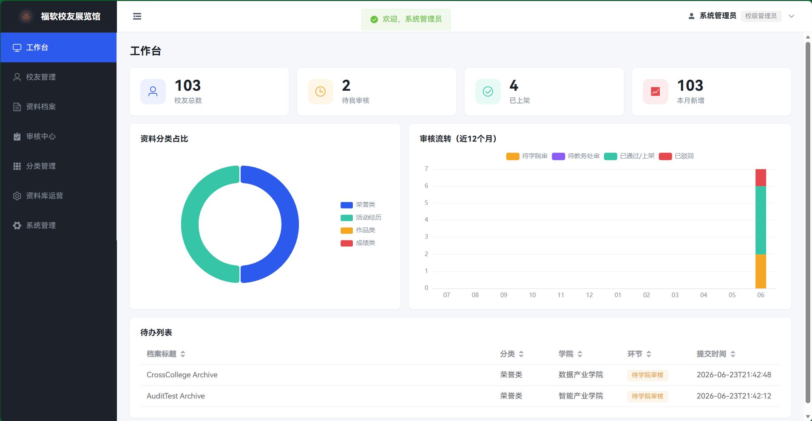
MANAGEMENT BACKEND
管理后台
Vue3 + Element Plus + ECharts。校友/档案CRUD、多级审核工作台、运营配置中心、系统管理。品牌蓝专业体验，清晰高效。
校友管理
支持 Excel 批量导入、头像上传、学院/专业关联
审核工作台
按角色显示待办列表，一键通过/驳回，必填审核意见
运营配置
轮播方案 CRUD、拖拽排序、置顶推荐、灵活上下架
VUE 3
ELEMENT PLUS
ECHARTS
PINIA
校园展览馆校友资料系统
6 / 13

Slide 7
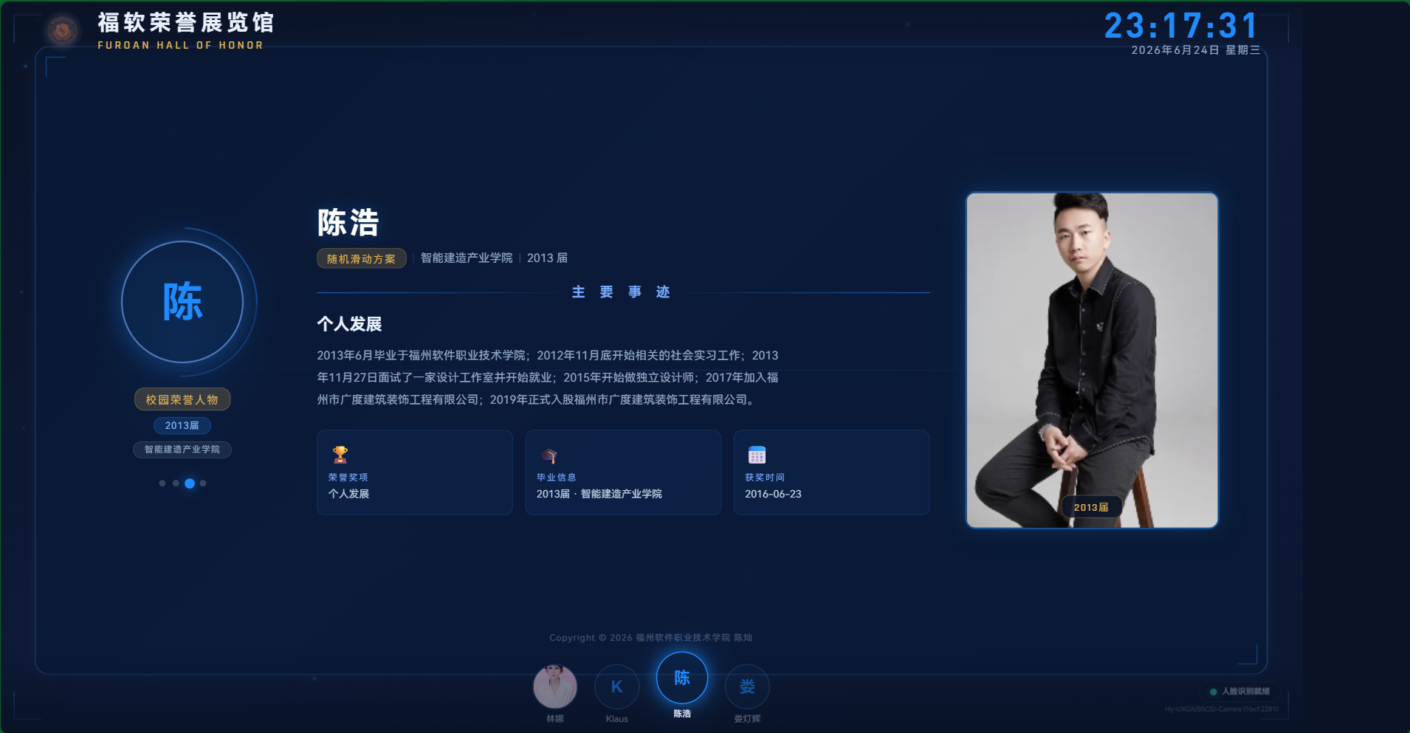
BIG SCREEN KIOSK
大屏展示端
独立Vue3工程，深空科技风沉浸式设计。轮播/校友墙/成长轨迹/全文搜索。Chrome Kiosk全屏部署，7×24无人值守。
1920
3
分辨率基准
展示模式
4K
KIOSK
可适配
部署方式
VUE 3
PARTICLES
KIOSK MODE
GLASS
校园展览馆校友资料系统
7 / 13

Slide 8
AI DIFFERENTIATOR
AI 人脸识别 — 让展览认识每一位访客
📷 摄像头实时采集
大屏一体机外接摄像头，前端做活体检测判断。右下角实时显示「人脸识别就绪」状态指示灯。
<1.5s
🔍 ArcFace 特征匹配
Python FastAPI 服务调用虹软SDK，1:N匹配底库。端到端延迟 ≤ 1.5s，置信度阈值可配置。
端到端识别延迟
HIT → 自动切换专属轨迹轮播
🎯 命中即切换专属内容
识别成功→"欢迎，张三！"→屏幕自动切换到该校友的成长轨迹与荣誉档案，个性化观展体验。
NO_MATCH → 温和提示 → 回默认轮播
DEGRADED → 静默降级，绝不空屏
🔐 特征加密存储 · 不留原图 · 隐私合规
校园展览馆校友资料系统
8 / 13

Slide 9
TECHNICAL ARCHITECTURE
四层架构，职责清晰
Frontend
Vue 3 + Vite
Element Plus
Pinia
ECharts
Axios
Backend
Spring Boot 3.x
JDK 17
MyBatis-Plus
Spring Security
JWT
AI Service
Python FastAPI
ArcSoft SDK
ctypes WinDLL
1:N Matching
Data
MySQL 8.0
Redis 7
MinIO
Docker Compose
30+
5
3
1920
REST API
用户角色
技术语言
大屏分辨率
校园展览馆校友资料系统
9 / 13

Slide 10
SCALE & COVERAGE
全维度覆盖，数据驱动
30+
8
6
5
REST API 端点
功能模块
审核状态流转
角色权限体系
DATA TABLES
FRONTEND APPS
JWT TOKEN
CURRENT VERSION
12+
2 + 1
24h
v0.8
30+
校园展览馆校友资料系统
10 / 13

Slide 11
DEPLOYMENT
开箱即用，多场景适配
DOCKER COMPOSE
CHROME KIOSK
docker compose up -d
chrome --kiosk --autoplay
MySQL 8.0 + Redis 7 + MinIO 一键启动。自动建表、初始化数据。健康检查通过即就绪。
一体机全屏部署，禁用信息栏、崩溃气泡。强制自动播放，适合展厅无人值守场景。
NGINX REVERSE PROXY
FACE SERVICE · WIN X64
统一 80/443 端口
uvicorn main:app --port 8000
反向代理统一对外端口，启用HTTPS（摄像头需要安全上下文）。单域名对外服务。
Python FastAPI独立进程。ArcSoft SDK仅Windows x64可用。HTTP调用，与Java后端解耦。
校园展览馆校友资料系统
11 / 13

Slide 12
USE CASES
三大核心应用场景
01
02
03
校庆 / 校友返校日
招生宣传 / 开放日
常设校史展览馆
老校友站到屏幕前，系统自动识别并展示他的在校经历与成就。专属荣誉墙让返校体验充满仪式感。
家长与考生浏览校友成就，AI互动体验彰显学校科技实力。数据驱动的展览内容增强报考信心。
7×24小时无人值守运行。内容通过后台实时更新，告别展板更换成本。轮播+搜索+人脸交互三模式。
校园展览馆校友资料系统
12 / 13

Slide 13
THANK YOU
THANK YOU
谢谢
校园展览馆校友资料系统 — 让每一份校友成就，在展览馆中被看见
SCHOOL
TECH STACK
福州软件职业技术学院
Spring Boot 3 · Vue 3 · ArcFace AI
END
校园展览馆校友资料系统
13 / 13

